Slide 1
Αγωγή Προσχολικής Ηλικίας
ΚΕΦ. 3ο: Θεμελιωτές της προσχολικής αγωγής
3.2 Froebel

Slide 2
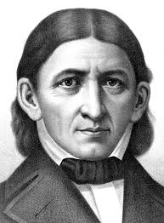
3.2 Φρειδερίκος Φρέμπελ (Γερμανία, 1782-1852)
Ποιος ήταν ο Froebel;
Γερμανός παιδαγωγός του 19ου αιώνα- μέσα από το βίωμα περνά η αληθινή και πραγματική διαπαιδαγώγηση
Ιδρυτής του πρώτου «Νηπιαγωγείου- Νηπιακού κήπου» (Kindergarten) στον κόσμο, το 1840
Εστίασε στη μάθηση μέσω του παιχνιδιού (όχι μόνο για ψυχαγωγία αλλά και μόρφωση) και της μουσικής
Πίστευε στη σημασία της φύσης και του φυσικού κόσμου στη μάθηση των παιδιών- Εξέλιξε περεταίρω την μεθοδολογία του Pestalozzi
Εισήγαγε στην πράξη την αρχή της αυτενέργειας.

Slide 3
Παιδικοί Νηπιακοί Κήποι- Παιχνίδι & Μουσική
Σύμφωνα με τον Φρέμπελ το νηπιαγωγείο είναι η συνέχιση και η επέκταση της ζωής στο σπίτι. Επομένως, η εκπαίδευση στο νηπιαγωγείο πρέπει να γίνεται μέσα από το παιχνίδι, το τραγούδι και τις αυτοδραστηριότητες.
Το παιχνίδι αντιπροσωπεύει για το παιδί:
την ενεργητικότητά του,
δυναμώνει το σώμα του,
εξασκεί τις ικανότητές του,
τις αισθήσεις του,
εξωτερικεύει τον ψυχικό του κόσμο και έρχεται σε επαφή με το περιβάλλον.
Μέσω της μουσικής :
λαμβάνει τα πρώτα του «μαθήματα» (τραγούδια)
συμβάλλει στην ανάπτυξη των συναισθημάτων και της καλαισθησίας
θεωρείται φυσική έκφρασή του

Slide 4
Η Φιλοσοφία του Froebel
Παιδαγωγική που επικεντρώνεται στην «ενεργητική μάθηση»
Ο Φρέμπελ πίστευε ότι τα παιδιά αναπτύσσονται καλύτερα όταν έχουν την ευκαιρία να πειραματιστούν με το περιβάλλον τους.
Έδωσε έμφαση στη κοινωνικότητα του παιδιού και στην ελεύθερη επιλογή
Παιδιά ως δημιουργοί, όχι απλοί δέκτες γνώσης - το παιδί πρέπει να παίζει (αντί να διαβάζει και να ακούει μαθήματα)
Η μάθηση γίνεται μέσω της πράξης, όχι της θεωρίας
«Το παιχνίδι είναι το έργο του παιδιού» -Τα «δώρα», τα πρώτα εκπαιδευτικά παιχνίδια
Αποτελούν το πρώτο παιδαγωγικό υλικό που έφτιαξε παιδαγωγός για να διδάξει τα παιδιά.

Slide 5
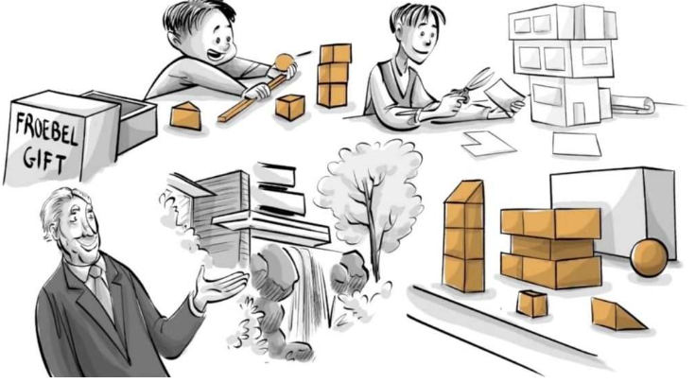

Slide 6
Το παιδαγωγικό υλικό του Φρέμπελ
Ο Φρέμπελ διαπίστωσε ότι το παιδί έχει ορμές- ανάγκες, οι οποίες ικανοποιούνται με τη χρήση κατάλληλου παιδαγωγικού υλικού. Έτσι:
Η ορμή για κίνηση, παρατήρηση, έρευνα -> ικανοποίηση μέσω του παιχνιδιού
Η ορμή για εργασία -> ικανοποίηση ανάγκης για καλλιέργεια της φύσης (σκάψιμο, φύτεμα)
Η ορμή για μουσική -> ικανοποίηση μέσω τραγουδιών με κίνηση
Η ορμή για δημιουργία -> ικανοποίηση μέσω κατασκευών
«Δώρα του Φρέμπελ» είναι τα πρώτα ειδικά εκπαιδευτικά παιχνίδια -ήταν στερεά και κατά το μεγαλύτερο μέρος τους ξύλινα.
παραμένουν μια σημαντική κληρονομιά στην παιδαγωγική και την ανάπτυξη των πρώτων μαθησιακών ικανοτήτων των παιδιών
δίνουν τη δυνατότητα στα παιδιά να ερευνούν, να συνθέτουν και να διατυπώνουν απορίες

Slide 7
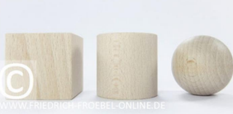
Το παιδαγωγικό υλικό του Φρέμπελ
Σε διάφορα μεγέθη επινοεί και σχεδιάζει:
Σφαίρα (απλό, εύκολο σχήμα, το πιο συνηθισμένο- κεφάλι, μπάλα, μήλο)
Κύλινδρος (σχετίζεται με αντικείμενα της καθημερινής ζωής -δέντρα)
Κύβος (σχήμα γνωστό από το περιβάλλον -σπίτια, κουτιά, έπιπλα, ομοιότητες και διαφορές με τη σφαίρα)
Συμπληρωματικό παιδαγωγικό υλικό:
Τετράγωνα/τρίγωνα πλακάκια (καλαισθησία, διακοσμητική, χειροτεχνία)
Ξυλάκια (προετοιμασία γραφής, αρίθμησης)
Εργασίες χειρωνακτικές (κεντητή, υφαντή, περαστή, κολλητή, διπλωτή, πλαστική που συμβάλλουν στη δημιουργική έκφραση των σκέψεων)

Slide 9
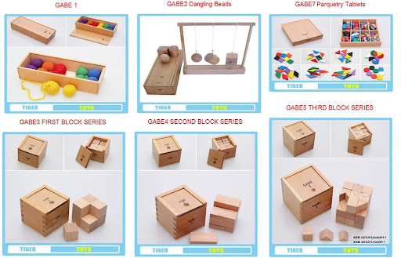
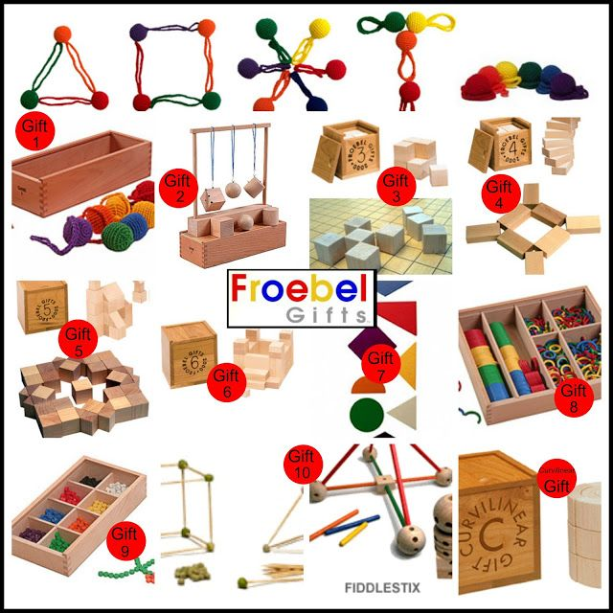
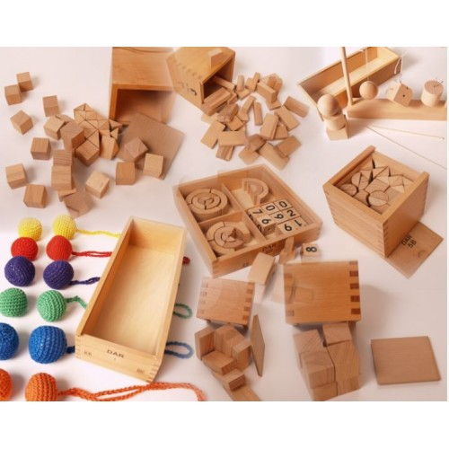

Slide 10
Συμπεράσματα
Ο Φρέμπελ έφερε μια επανάσταση στην προσχολική εκπαίδευση με τη θεωρία του για τη μάθηση μέσω του παιχνιδιού.
Τα «Δώρα του Φρέμπελ» παραμένουν μια σημαντική κληρονομιά στην παιδαγωγική και την ανάπτυξη των πρώτων μαθησιακών ικανοτήτων των παιδιών.
Η προσέγγισή του ενισχύει τη δημιουργικότητα, τη φαντασία και την ανακάλυψη στην παιδική ηλικία.
Μεγάλη επιρροή στην ανάπτυξη της προσχολικής εκπαίδευσης παγκοσμίως.
Σήμερα, οι μέθοδοι του Φρέμπελ είναι ακόμα σε εφαρμογή σε πολλές χώρες.
https://media.ed.ac.uk/media/1_6e426x6t

Slide 11
